Slide 1
Муниципальное бюджетное общеобразовательное учреждение Трубчевская общеобразовательная школа №2 им. А. С. Пушкина
Проектная работа
Обелиск над Десной
Выполнил: Алейников Тимофей Александрович,
ученик 10 класса
Руководитель: Ноздрова Марина Богдановна
учитель русского языка и литературы
Трубчевск
2025

Slide 2
Введение
Цель: исследование исторической, культурной значимости обелиска у Десны с целью создания образовательного ресурса, который можно будет использовать для проведения экскурсий.
Актуальность выбранной темы состоит в необходимости сохранения среди школьников памяти о трагических событиях Великой Отечественной войны, связанных с родным городом .
Гипотеза проекта: в результате целенаправленной и системной работы по расширению знаний о своем городе осуществляется приобщение школьников к истории Трубчевска, воспитывается патриотизм и уважение к родному краю

Slide 3
Задачи проекта:
1) провести исследование истории обелиска и его значимости для региона;
2) собрать информацию и систематизировать ее (в текстовом виде, фотографии);
3) провести экскурсию (виртуальную экскурсию) для младших классов, посвященную истории обелиска
Методы исследования:
1)изучение публикаций и архивных документов; 2)проведение выездных исследований для фотографирования обелиска, его осмотра и сбора информации
Практическая значимость: материалы данного проекта можно использовать на классных часах, разговорах о важном, что будет способствовать укреплению связи подрастающего поколения с историей и культурой родного края

Slide 4
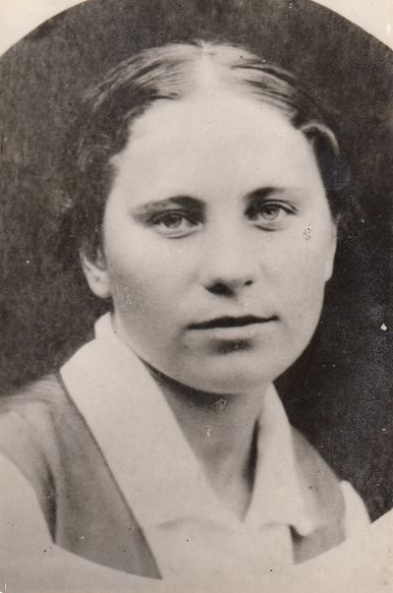
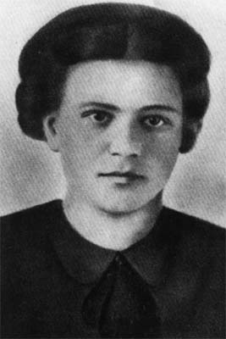
Трубчевск в годы Великой отечественной войны
В годы оккупации в Трубчевске функционировала подпольная организация, помогавшая партизанам. Возглавила её комсомолка, тогда учительница Филипповической школы—Белоусова Валентина.
Наряду с ней связной партизанского отряда была и Вера Крысина, ( бывшая школьница, устроившаяся работать медсестрой в госпиталь.

Slide 5
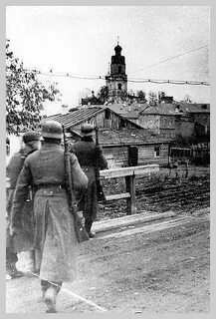
После того как 2 февраля 1942 года партизаны в течение целых суток удерживали Трубчевск в своих руках и только под вечер отступили в связи с прибытием немецких частей, в городе начались массовые расстрелы. И первыми жертвами карателей стали воспитанники Трубчевского интерната для больных детей. Как сообщают архивные документы Российского военно-исторического общества, расстрел происходил на территории больницы, жертвами стали 40 невинных детей, они падали в колодец старинного водостока, и их тут же уносил бурлящий поток подземного канала.

Slide 6
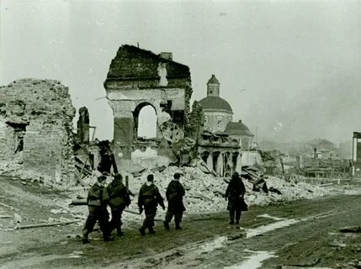
Затем в Трубчевске и его окрестностях фашистские оккупанты развернули массовую травлю и уничтожение мирных жителей, партизан и подпольщиков. В результате карательных действий была уничтожена и трубчевская подпольная организация. К сожалению, комсомольцы Валя Белоусова, Вера Крысина, Никанор Разинкин, Александр Новиков и другие, подвергшись жестоким пыткам и допросам, погибли.
Зимой на берегу реки Десна казнили и сбросили под лед 39 наших земляков, до последних мгновений жизни оставшихся верными Отечеству и не покорившихся врагу. Расстрелянных патриотов фашисты и их пособники полицаи отвозили к реке и бросали под лед. Их тела были сброшены в ледяные воды Десны вместе с телами многих других трубчан, расстрелянных карателями зимой 1942 года.

Slide 7
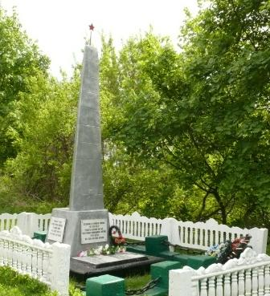
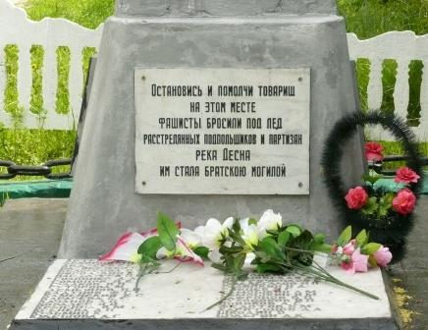
История создания памятника над Десной
Памятная доска обелиска
Обелиск у Десны
Памятник установлен в 1966 году на окраине Трубчевска, на набережной, в десяти метрах от реки Десны, на обрывистом берегу, на том самом месте, где фашисты жестоко казнили трубчан.

Slide 8
Текст 1-й доски. Остановись и помолчи, товарищ, на этом месте бросили под лед расстрелянных подпольщиков и партизан.
Текст 2-й доски. Река Десна им стала братскою могилой. Пройдут года, придут на смену поколенья, не знавшие войны, но не забудут люди тех, кто отстоял в боях свободу.
Текст 3-й доски. Не умирает тот, кто отдал жизнь свою за Родину. Навеки в сердцах признательных потомков жить будут павшие герои.
Всего в братской могиле захоронены 72 человека, 47 из которых известны.

Slide 10
Заключение
В ходе работы над индивидуальным проектом поставленная цель, которая заключалась в исследовании исторической, культурной и архитектурной значимости обелиска у Десны, я считаю, что достигнута. Мне удалось изучить и систематизировать материал об обелиске над Десной. Полагаю, что обозначенные мною задачи в ходе работы над проектом решены.
Была подготовлена экскурсия об истории и значении обелиска, с которой я выступил перед школьниками. Ребята слушали внимательно историю и значение данного обелиска в нашем городе. Я считаю, что моя гипотеза нашла свое подтверждение. Работу по популяризации данного памятника я планирую продолжить.

Slide 11
Спасибо
за внимание!

